Slide 1
페이지는 두페이진데
설명할게 많다

Slide 2
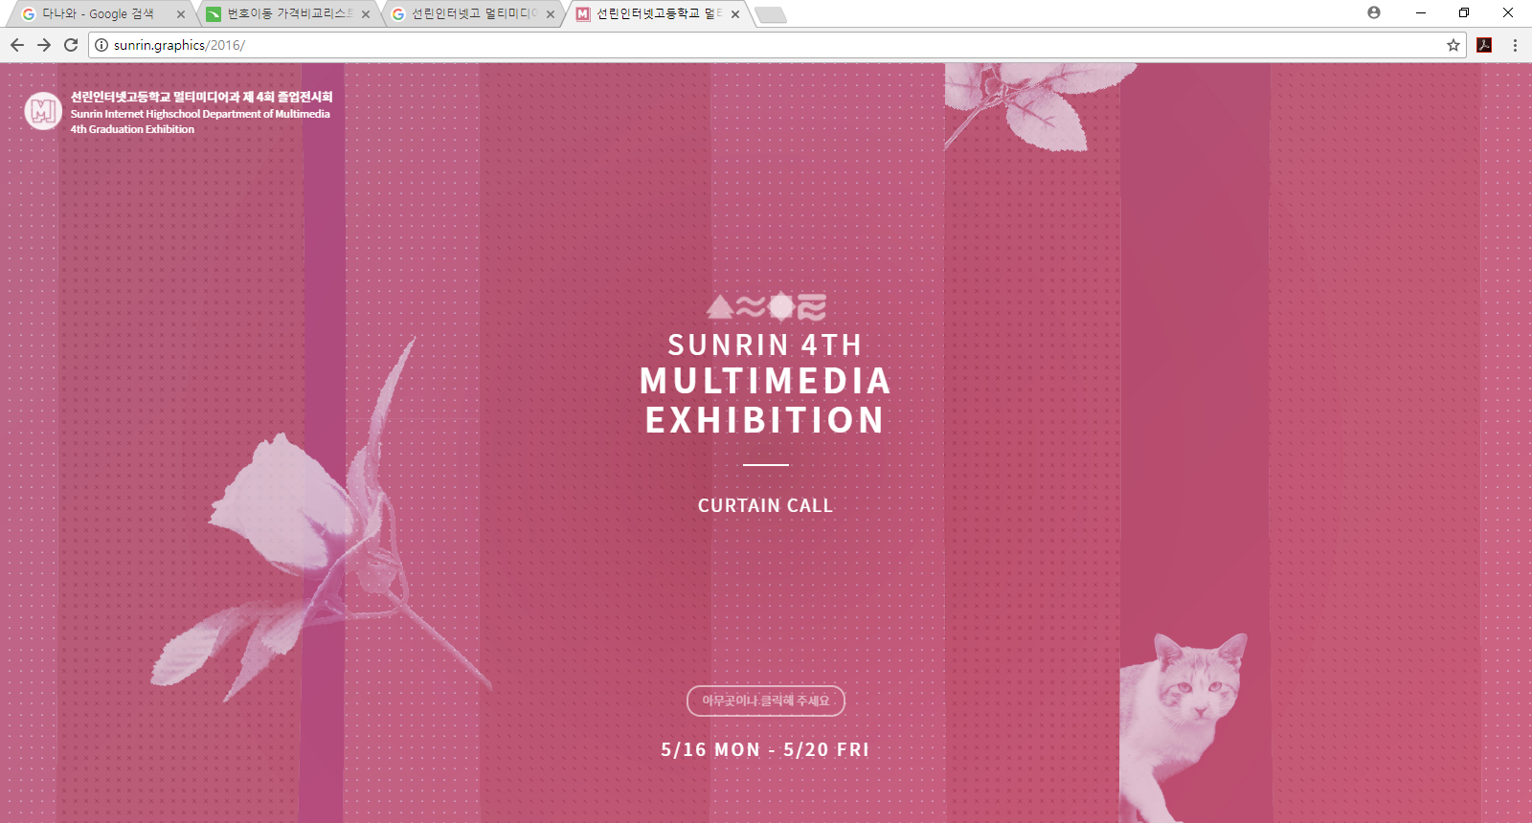
인트로 페이지
멀티 졸업전시회처럼. 구체적인 사이트명, 들어갈 문구는 아직 없음
스크롤 다운이든 페이드 인이든
누르거나 스크롤 내려서 다음 UI로 넘어감

Slide 3
인트로 페이지
정보통신과
소프트웨어과
테크노경영과
멀티미디어과
직접 검색
4과가 세로 리스트로 나옴
아래쪽에 직접 검색 버튼 하나 있음

Slide 4
인트로 페이지
정보통신과
소프트웨어과
Mobile App
Web Service
PC Game
…
테크노경영과
멀티미디어과
직접 검색
과 중 하나에 마우스 대면 관련 카테고리가 이렇게 뜸 (개수 정해지지 않음. 과마다 가변적)
클릭해서 검색 페이지로
혹은 상세검색 클릭해서 검색 페이지로

Slide 5


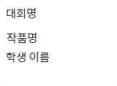
검색 페이지
라디오버튼 식으로 동작
다중선택 불가
LOGO
학과
정통
솦
테경
멀티
카테고리
게임
생활
다중선택 가능
웹
모바일
PC
IOT
상세검색(선택)
검색
검색 페이지. 직접 검색으로 들어오면 선택되어 있지 않고
카테고리 클릭해서 들어왔으면 해당 메뉴대로 선택되있음
위에 로고 누르면 인덱스 페이지로 돌아간다

Slide 6
검색 페이지
학과 선택 없으면
이렇게 뜬다
LOGO
학과
정통
솦
테경
멀티
카테고리
학과를 선택하셔야 합니다.
상세검색(선택)
검색
카테고리는 학과에 따라 다르게 나옴.
학과를 클릭해 바꿀 때마다 카테고리 리스트가 바뀐다

Slide 7
검색 페이지
학과 선택 없으면
이렇게 뜬다
LOGO
학과
정통
솦
테경
멀티
카테고리
학과를 선택하셔야 합니다.
상세검색(선택)
검색
학과 선택에 따라 카테고리 리스트가 가변적으로 변함

Slide 8
검색 페이지
학과 선택 없으면
이렇게 뜬다
LOGO
학과
정통
솦
테경
멀티
카테고리
학과를 선택하셔야 합니다.
상세검색(선택)
검색
검색 눌렀을때 프로그레스 바 같은거 하나 뜸

Slide 9
LOGO
학과
정통
솦
테경
멀티
카테고리
게임
생활
웹
모바일
PC
IOT
상세검색(선택)
검색
82개의 작품이 존재합니다.
작품
이미지
프리뷰
작품명
내용 미리보기입니다. 내용 미리보기입니다. 내용 미리보기입니다. 내용 미리보기입니다. 내용 미리보기입니다. 내용…
홍길동 외 4명
17th 앱잼 대상
게임
모바일
작품
이미지
프리뷰
작품명
내용 미리보기입니다. 내용 미리보기입니다. 내용 미리보기입니다. 내용 미리보기입니다. 내용 미리보기입니다. 내용…
홍길동 외 4명
17th 앱잼 대상
게임
모바일
검색 결과는 이렇게 뜬다.
아래쪽에 1 2 3 4 5 6 7 .. 페이지 형식으로 할지
페이스북처럼 스크롤 로딩으로 할지 고민중(페이지가 나을 것 같기도 하고)

Slide 10
LOGO
학과
정통
솦
테경
멀티
카테고리
게임
생활
웹
모바일
PC
IOT
상세검색(선택)
검색
이름에다 마우스 대면
전체 리스트 뜸
82개의 작품이 존재합니다.
작품
이미지
프리뷰
작품명
내용 미리보기입니다. 내용 미리보기입니다. 내용 미리보기입니다. 내용 미리보기입니다. 내용 미리보기입니다. 내용…
홍길동 외 4명
17th 앱잼 대상
홍길동(소프트웨어과)
최예찬(소프트웨어과)
김예찬(멀티미디어과)
박예찬(정보통신과)
노예찬(테크노경영과)
게임
모바일
작품
이미지
프리뷰
작품명
내용 미리보기입니다. 내용 미리보기입니다. 내용 미리보기입니다. 내용 미리보기입니다. 내용 미리보기입니다. 내용…
홍길동 외 4명
17th 앱잼 대상
게임
모바일
사람 이름이나 대회, 태그를 클릭하면
검색 메뉴에서 그게 선택되거나 입력되어 다시 검색됨

Slide 11
LOGO
학과
정통
솦
테경
멀티
카테고리
게임
생활
웹
모바일
PC
IOT
작품
이미지
프리뷰
X
작품명
상세검색(선택)
게임
모바일
김누구(소프트웨어과) 이누구(소프트웨어과)
박누구(소프트웨어과) 최누구(멀티디어과)
홍길동(정보통신과)
검색
앱잼 금상
82개의 작품이 존재합니다.
기획 설명
작품
이미지
프리뷰
으어어으어어으어어으어어으어어으어어으어어으어어으어어으어어으어어으어어으어어으어어.
으어어으어어으어어으어어으어어으어어으어어으어어으어어으어어으어어으어어으어어으어어으어어으어어으어어으어어으어어으어어으어어으어어으어어으어어으어어으어어으어어으어어.
으어어으어어으어어으어어으어어으어어으어어으어어으어어으어어으어어으어어으어어으어어.
작품명
내용 미리보기입니다. 내용 미리보기입니다. 내용 미리보기입니다. 내용 미리보기입니다. 내용 미리보기입니다. 내용…
홍길동 외 4명
17th 앱잼 대상
게임
모바일
작품
이미지
프리뷰
시연 영상
작품명
유튜-브
내용 미리보기입니다. 내용 미리보기입니다. 내용 미리보기입니다. 내용 미리보기입니다. 내용 미리보기입니다. 내용…
홍길동 외 4명
17th 앱잼 대상
게임
모바일
작품 클릭하면 이렇게 뜬다
여기서도 태그나 사람 대회 클릭하면 검색으로 다시 넘어감
바깥쪽 클릭하거나 x 클릭하면 리스트로 돌아감

Slide 12
고민점
대회 클릭 시 바로 검색 말고
대회에 대한 간략한 정보를 보여주는 게 나을까?
사람은 동명이인이 많아질 수 있으니
과/졸업년도까지 표기?
ㅁㄴㅇㄹ

